Slide 1
স্বাগতম

Slide 2
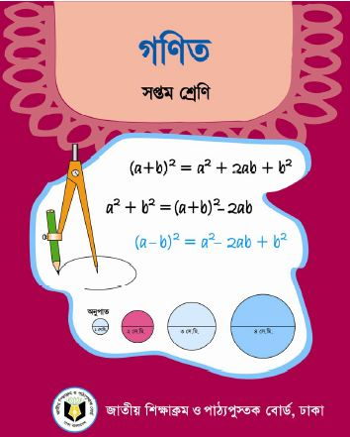
গণিত
৭ম-শ্রেণি
অধ্যায়-১
অনুশীলনী-১.1
রতন হাওলাদার
সহকারী শিক্ষক (আইসিটি)
সাপলেজা মডেল হাইস্কুল
মঠবাড়িয়া,পিরোজপুর।
mobile: 01721923884
ratanhowlader75@gmail.com

Slide 3
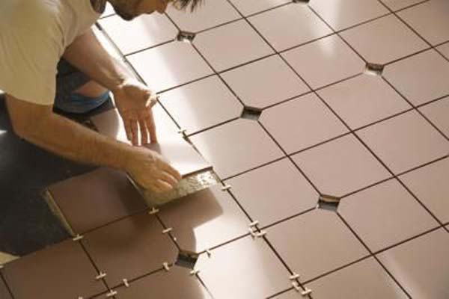
নিচের চিত্র গুলো লক্ষ্য কর এবং বলতে হবে এ গুলো কি ধরনের চিত্র।

Slide 4
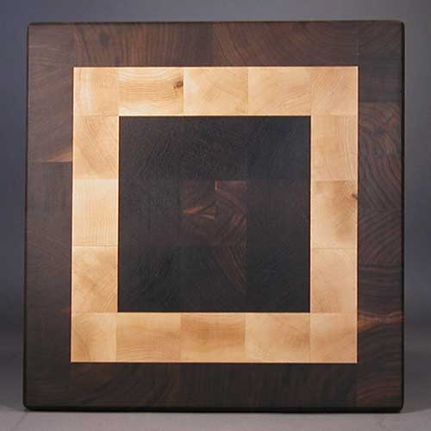
৪
৩
২
১৬
৯
৪
বাহুর দৈর্ঘ্য ৩ হলে বর্গটির ক্ষেত্রফল ৯
বাহুর দৈর্ঘ্য ২ হলে বর্গটির ক্ষেত্রফল ৪
বাহুর দৈর্ঘ্য ৪ হলে বর্গটির ক্ষেত্রফল ১৬
২ এর বর্গ ৪ এবং ৪এর বর্গমুল ২
৩ এর বর্গ ৯ এবং ৯এর বর্গমুল ৩
৪ এর বর্গ ১৬ এবং ১৬এর বর্গমুল ৪

Slide 5
আজকের পাঠের বিষয়
বর্গ ও বর্গমূল

Slide 6
পাঠশেষে শিক্ষার্থীরা -
বর্গ ও বর্গমূল ব্যাখ্যা করতে পারবে ;
বর্গসংখ্যার ধর্ম ব্যাখ্যা করতে পারবে ;
গুণনীয়কের সাহায্যে বর্গমূল নির্ণয় করতে পারবে ;
ভাগের সাহায্যে বর্গমূল নির্ণয় করতে পারবে ।

Slide 7
ক্ষেত্রটিতে সারি কয়টি ?
৩ টি
প্রত্যেক সারিতে ভূ-গোলক কয়টি?
৩ টি
ক্ষেত্রটিতে মোট ভূ-গোলক সংখ্যা ?
৩×৩=$৩^{২}$= ৯ ।
চিত্রটি বর্গাকৃতির ।
৩ এর বর্গ ৯ আর ৯ এর বর্গমূল ৩।
Notes:
আপনি মনে করলে প্রয়োজনে আরো পরিবর্তন পরিমার্জন বা সংশধন করতে পারেন

Slide 8
4 এর বর্গ 16
16 এর বর্গমূল 4
$√১৬$ = ৪
Notes:
আপনি মনে করলে প্রয়োজনে আরো পরিবর্তন পরিমার্জন বা সংশধন করতে পারেন

Slide 9
$√$4
= 2
$২^{২}$
= ২×২
= ৪
$√$৯
= ৩
$৩^{২}$
= ৩×৩
= ৯
$√$১৬
= ৪
$৪^{২}$
= ৪×৪
= ১৬
$√$২৫
= ৫
$৫^{২}$
= ৫×৫
= ২৫
$√$৩৬
= ৬
$৬^{২}$
= ৬×৬
= ৩৬

Slide 10
নিচের বক্স থেকে বর্গ সংখ্যাগুলো খুজে বের কর
১০ ,
১৬ ,
২১ ,
২৫ ,
৪৯ ,
৫০ ,
৬২,
৬৪,
১০০,
১০৯,
১২১ .
বর্গসংখ্যা
Notes:
একক কাজ হিসেবে দেওয়া যেতে পারে

Slide 11
সংখ্যা | বর্গসংখ্যা |  | সংখ্যা | বর্গসংখ্যা
1 | 1 |  | 11 | 121
2 | 4 |  | 12 | 144
3 | 9 |  | 13 | 169
4 | 16 |  | 14 | 196
5 | 25 |  | 15 | 225
6 | 36 |  | 16 | 256
7 | 49 |  | 17 | 289
8 | 64 |  | 18 | 324
9 | 81 |  | 19 | 361
10 | 100 |  | 20 | 400
বর্গসংখ্যাগুলোর একক স্থানীয় অঙ্কগুলো
০,
১,
৪,
৫,
৬,
৯
বর্গসংখ্যাগুলোর একক স্থানে কোন কোন অঙ্কগুলো নেই ?
২,৩,৭,ও ৮

Slide 12
একক স্থানীয় অঙ্ক ১বা ৯ হলে ,এর বর্গসংখ্যার একক স্থানীয় অঙ্ক ১ হবে ।
বর্গসংখ্যা | সংখ্যা
১
১
৮১
৯
১২১
১১
৩৬১
১৯

Slide 13
একক স্থানীয় অঙ্ক 3বা 7 হলে ,এর বর্গসংখ্যার একক স্থানীয় অঙ্ক 9 হবে ।
বর্গসংখ্যা | সংখ্যা
বর্গসংখ্যা | সংখ্যা
৯
৩
৪৯
৭
১৬৯
১৩

Slide 14
একক স্থানীয় অঙ্ক 4 বা 6হলে ,এর বর্গসংখ্যার একক স্থানীয় অঙ্ক 6 হবে ।
বর্গসংখ্যা | সংখ্যা
বর্গসংখ্যা | সংখ্যা
১৬
৪
৩৬
৬
১96
১4
256
১6

Slide 15
একক কাজ
নিচের সংখ্যাগুলো কেন বর্গ সংখ্যা ব্যাখ্যা কর ;
৫২৯ , ২২৫ ও ৯৬১

Slide 16
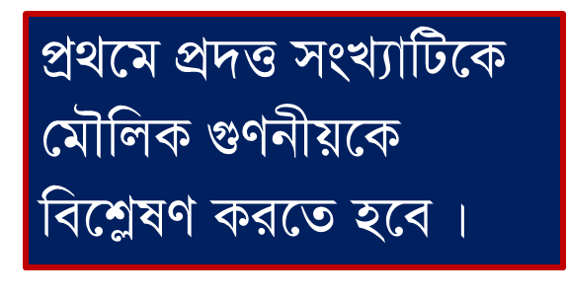
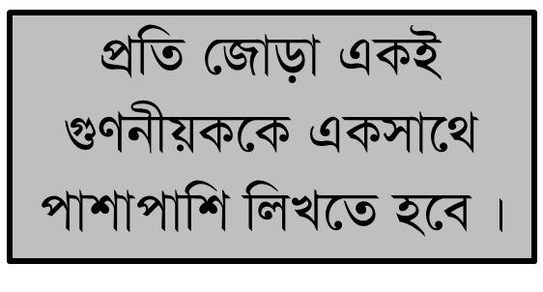
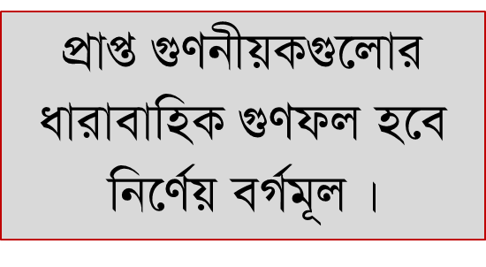
গুণনীয়কের সাহায্যে বর্গমূল নির্ণয়
২
১৬
১৬ এর মৌলিক গুণনীয়ক
২
৮
২
৪
∴১৬ = ২ × ২ × ২ × ২
২
=(২ × ২)×(২ × ২)
= ২ × ২
= ৪
Notes:
প্রয়োজনে বোর্ড ব্যবহার করা যেতে পারে ।আপনি মনে করলে প্রয়োজনে আরো পরিবর্তন পরিমার্জন বা সংশধন করতে পারেন

Slide 17
জোড়ায় কাজ
১৪৭ সংখ্যাটিকে কোন ক্ষুদ্রতম সংখ্যা দ্বারা গুণ করলে গুণফল পূর্ণবর্গ সংখ্যা হবে ?

Slide 18
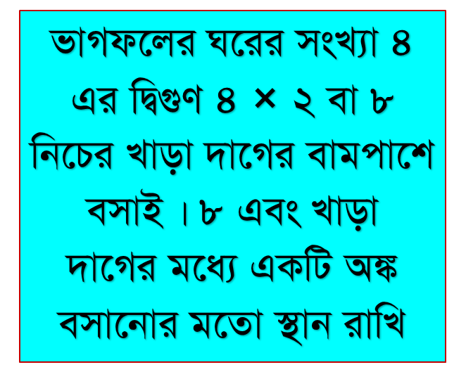
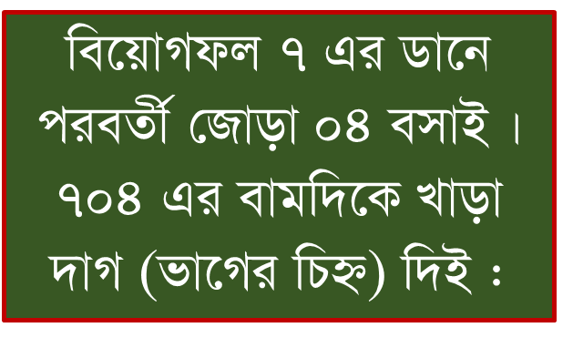
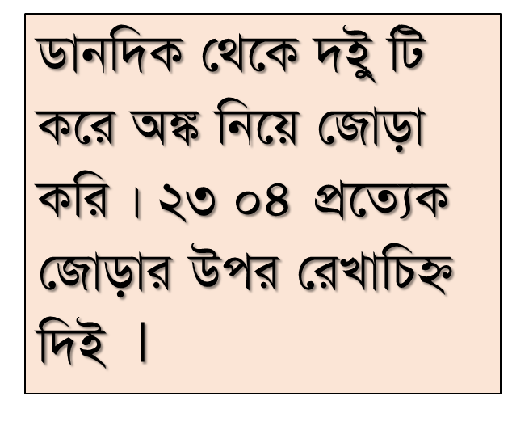
ভাগের সাহায্যে বর্গমূল নির্ণয়
২৩০৪
৪
৮
১৬
৮
৮
৭
০৪
7০৪
০
$∴\sqrt{২৩০৪ }$= ৪৮
Notes:
প্রয়োজনে বোর্ড ব্যবহার করা যেতে পারে ।আপনি মনে করলে প্রয়োজনে আরো পরিবর্তন পরিমার্জন বা সংশধন করতে পারেন

Slide 19
দলীয় কাজ
ভাগের সাহায্যে বর্গমুল নির্ণয় কর
১০৪০৪
Notes:
আপনি মনে করলে প্রয়োজনে আরো পরিবর্তন পরিমার্জন বা সংশধন করতে পারেন

Slide 20
মূল্যায়ন
৮
১) ৬৪ এর বর্গমূল কত ?
২) ৫টি সংখ্যা লেখ যার একক স্থানীয় অঙ্ক দেখেই সিদ্ধান্ত
নেয়া যায় তা পূর্ণবর্গ সংখ্যা নয় ।
১৬২, ২২৭,২৫৩,৩২২,৩৬৮
৩) নিচের কোন সংখ্যাটি পূর্ণবর্গ সংখ্যা

ক) ২৮৬
খ) ৩২৫
গ) ৩৬১
ঘ) ৪২৪

Slide 21
নিচের সংখ্যা দুটিকে কোন ক্ষুদ্রতম সংখ্যা দ্বারা গুণ করলে গুণফল পূর্ণবর্গ সংখ্যা হবে ?
ক) ৩৮৪
খ) ১৮৭০
Notes:
আপনি মনে করলে প্রয়োজনে আরো পরিবর্তন পরিমার্জন বা সংশধন করতে পারেন

Slide 22
ধন্যবাদ

